Slide 1
Маркирование и учет животных
ГКУ ПК «Центр развития агробизнеса»
Докладчик: Садышева Людмила Леонидовна специалист отдела ГКУ ПК «Цент развития агробизнеса»

Slide 2
Нормативно-правовая база
ГКУ ПК «Центр развития агробизнеса»
Обязательная маркировка и учет животных предусмотрена Федеральным законом от 28 июня 2022 г. № 221-ФЗ «О внесении изменений в Закон Российской Федерации № 4979-1 «О ветеринарии». Закон вступил в силу с 1 сентября 2023 года
Согласно № 221-ФЗ статья 2 пункт 2 животные, маркированные до дня вступления в силу Федерального закона, а также животные, маркированные за пределами Российской Федерации и ввезенные на территорию Российской Федерации, повторному маркированию не подлежат
«Ветеринарные правила маркирования и учета животных», приказ № 832 от 3 ноября 2023 г., который вступил в силу 1 марта 2024 г., устанавливает порядок маркирования животных, типы и свойства используемых средств маркирования
Постановление Правительства РФ от 05.04.2023 № 550 «Об утверждении правил осуществления учета животных и перечня видов животных, подлежащих индивидуальному или групповому маркированию и учету, случаев осуществления индивидуального или группового маркирования и учета животных, а также сроков осуществления учета животных, вступил в силу 1 марта 2024 г

Slide 3
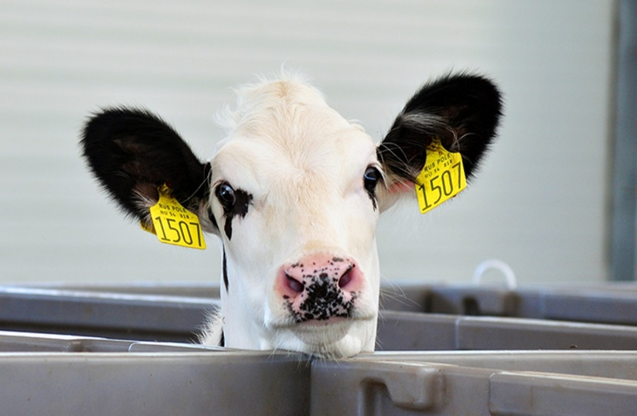
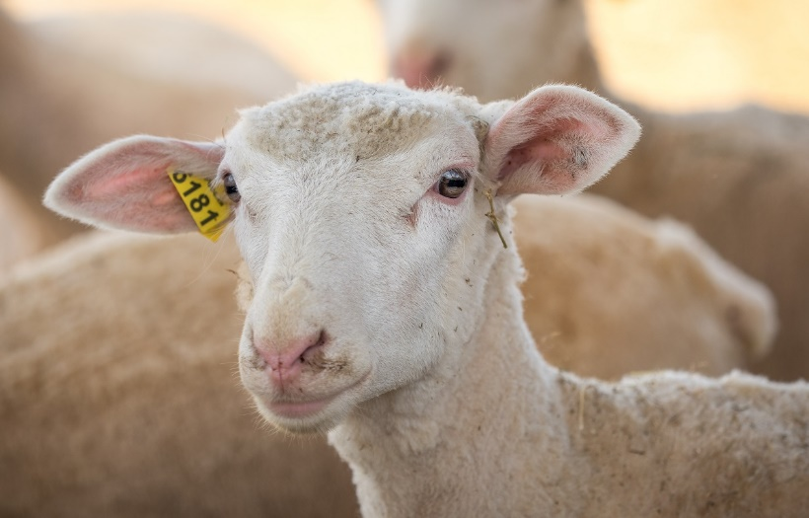
Маркирование
ГКУ ПК «Центр развития агробизнеса»
Маркирование представляет собой нанесение на тело животного, закрепление на теле животного или введение в тело животного визуальных, электронных или смешанных (сочетание визуального и электронного) средств маркирования или в случаях осуществления группового маркирования животных нанесение визуальных средств маркирования на сооружение, предмет, приспособление (садок, террариум, инсектариум и другие) или помещение, в которых содержится группа животных
Маркирование и учет животных осуществляются в целях предотвращения распространения заразных болезней животных, а также в целях выявления источников и путей распространения возбудителей заразных болезней животных
Владельцы животных вправе самостоятельно выбрать тип средства маркирования из предусмотренных ветеринарными правилами маркирования и учета животных, в зависимости от вида животного
Маркирование животных осуществляется владельцами животных за свой счет, самостоятельно или посредством привлечения иных лиц
Учет животных осуществляется безвозмездно

Slide 4
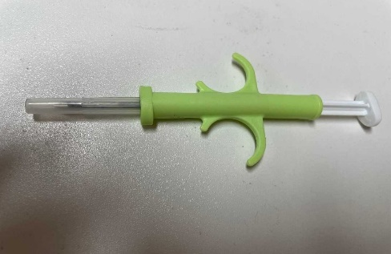
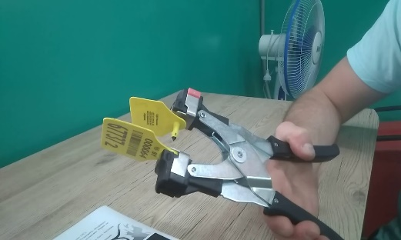
Животному (группе животных) присваивается уникальный номер средства маркирования (далее-УНСМ)
ГКУ ПК «Центр развития агробизнеса»
УНСМ формируется автоматически ФГИС в области ветеринарии при поступлении в Россельхознадзор заявки от производителя средства маркирования или лиц, осуществляющих маркирование животных, составленной по форме и содержанию в произвольном виде
Заявка представляется в Россельхознадзор на бумажном носителе нарочно либо заказным почтовым отправлением с уведомлением о вручении посредством почтовой связи или в электронном виде на адрес электронной почты Россельхознадзора, указанный на официальном сайте Россельхознадзора в информационно-телекоммуникационной сети «Интернет», или в форме электронного документа использованием ФГИС «ВетИС»
Россельхознадзор в течение 5 рабочих дней со дня получения заявки формирует в ФГИС УНСМ
Россельхознадзор информирует и направляет заявителю сформированный в ФГИС УНСМ. Номер наносится / вшивается в средство маркирования, а затем маркируется животное

Slide 5
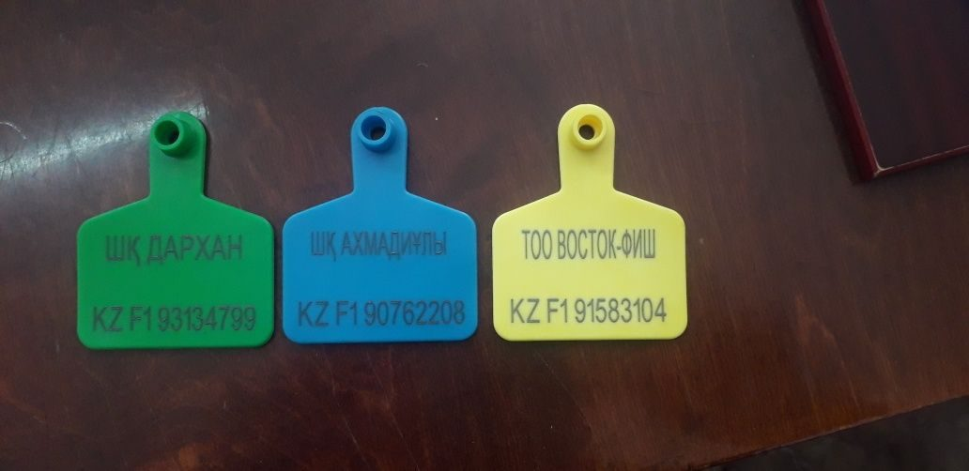
Общая схема маркирования
ГКУ ПК «Центр развития агробизнеса»
На федеральном уровне предусмотрена "двойная маркировка животного/группы животных": уникальные номера средств маркирования и уникальные номера животных
1. Получаем федеральные уникальные номера средств маркирования (УНСМ)
2. Наносим УНСМ на средства маркирования или вшиваем в него (т.е. у каждого средства маркирования должен быть свой номер).
3. Маркируем средствами маркирования (бирками, чипами) с УНСМ животных/группы животных
Номер средства маркирования состоит из 11 символов: RU и затем 9 цифр или цифр и букв
высота символов, наносимых на средства маркирования, за исключением электронных меток, вживляемых микрочипов, болюсов, должна быть не менее 15 мм (крупный рогатый скот, лошади, ослы, мулы и лошаки, верблюды, олени)

Slide 6
Общая схема маркирования
ГКУ ПК «Центр развития агробизнеса»
высота символов, наносимых на бирки для свиней, овец, коз, пушных зверей, кроликов, должна быть не менее 5 мм
высота символов, наносимых на средства маркирования для кур, рыб, и иных объектов аквакультуры должна быть не менее 3 мм
Уникальный номер животного представляет собой буквенно - цифровую последовательность, включающую арабские цифры от 0 до 9 и латинские буквы (заглавные строчные)
первые 2 разряда буквы - RU, показывающие, что животные подвергнуты учету в Российской Федерации
третий разряд это цифра: "1" - в случае, если животное подвергнуто индивидуальному маркированию "2" - в случае, если животное (группа животных) подвергнуто групповому маркированию
с четвертого по тринадцатый разряды последовательностью цифр и латинских букв (заглавных и строчных), представляющей собой индивидуальный или групповой номер животного (группы животных)
четырнадцатый разряд является служебным (итоговым) и резервируется для контрольной суммы предыдущих разрядов

Slide 7
Общая схема маркирования
ГКУ ПК «Центр развития агробизнеса»
4. Затем информацию о маркированных животных/группах животных вносится в информационную систему, в том числе УНСМ. Если напрямую через интерфейс вносим в Хорриот, то он сразу генерирует уникальный номер животного/группы животных. Если в дальнейшем будете вносить в свою или любую частную систему, то номер животного/группы животных Хорриот будет генерировать после поступления к нему информации из сторонней системы
Таким образом, у животного/группы животных два закреплённых за ними номера: УНСМ и номер, который генерирует Хорриот при внесении в него информации
Учет животных осуществляется безвозмездно специалистами в области ветеринарии, являющимися уполномоченными лицами органов и организаций, входящих в систему Государственной ветеринарной службы Российской Федерации, или специалистами в области ветеринарии, не являющимися уполномоченными лицами органов и организаций, входящих в систему Государственной ветеринарной службы Российской Федерации
В настоящее время ведется доработка компонента ФГИС «ВетИС»
«Хорриот», предусматривающая возможность учета животных
не только государственными специалистами в области ветеринарии,
а также и негосударственными специалистами в области ветеринарии

Slide 8
Учет животных
ГКУ ПК «Центр развития агробизнеса»
наделение правами ведения учета животных государственных ветеринарных врачей осуществляется по представлению руководителя ветслужбы, где располагается животноводческий объект. Права могут предоставляться в отношении конкретного животноводческого предприятия, или нескольких конкретных предприятий, или в отношении всех предприятий, расположенных на определенной территории
наделение правами ведения учета животных негосударственных ветеринарных врачей осуществляется по решению руководителя ветслужбы, где располагается животноводческий объект, либо им самим, по представлению руководителя животноводческого объекта
В «Хорриоте» будет реализовано несколько возможных схем учета животных
1. На объекте осуществляют учет животных только негосударственные специалисты в области ветеринарии (один или несколько), закрепленные за объектом сотрудником госветслужбы
2. На объекте осуществляют учет животных негосударственные специалисты в области ветеринарии (один или несколько) закрепленные за объектом сотрудником госветслужбы, а также закрепленные за объектом государственные специалисты в области ветеринарии

Slide 9
Учет животных
ГКУ ПК «Центр развития агробизнеса»
3. На объекте осуществляют учет животных только закрепленные за объектом государственные специалисты в области ветеринарии
4. На объекте осуществляют учет животных только государственные специалисты в области ветеринарии, закрепленные за территорией, на которой расположен объект
5. на объекте осуществляют учет животных негосударственные специалисты в области ветеринарии (один или несколько), закрепленные за объектом сотрудником госветслужбы, а также специалисты в области ветеринарии, закрепленные за территорией
В настоящее время пока осуществляется техническая доработка системы «Хорриот» доступ негосударственных специалистов в Хорриот будет осуществляться на основании обращений госветслужб, в которых будут указаны данные хозяйств и логины специалистов, которым необходимо дать доступ в систему.
Письма необходимо направлять в адрес Государственной ветеринарной инспекции Пермского края, электронная почта: info@invet.permkrai.ru, доступ в Хорриот для учёта животных можно давать только ветеринарным врачам и фельдшерам.
Если специалист не зарегистрирован в ФГИС "ВетИС", то сначала его необходимо зарегистрировать, а потом писать письмо для оформления доступа в Хорриот.

Slide 10
В целях учета животных в информационную систему в области ветеринарии представляется следующая информация:
ГКУ ПК «Центр развития агробизнеса»
Для учета животных владельцы животных в течение 5 рабочих дней со дня маркирования животных, за исключением пчел, не позднее 30 сентября календарного года, в котором произошло маркирования пчел, предоставляют лицам, осуществляющим учет животных все необходимые сведения
В случае изменения сведений, необходимых для учета животного (группы животных) и представленных владельцем животного (группы животных), владелец животного (группы животных) представляет специалисту в области ветеринарии информацию об изменении таких сведений в течение 5 рабочих дней, владелец пчел не позднее 30 сентября календарного года
а) биологический вид животного
б) порода (если известна), кросс (если известен и имеется)
в)дата рождения (диапазон дат рождения (возрастная группа) животных, за исключением пчел, а также рыб и иных объектов аквакультуры животного происхождения, при групповом маркировании животных)
г) масть (окрас) (при индивидуальном маркировании животного)
д) пол (при индивидуальном маркировании животного)
е) данные о маркировании (дата маркирования, наименование средства маркирования, номер средства маркирования, описание средства маркирования, место закрепления, или введения, или нанесения средства маркирования, сведения о лице (организации), осуществившем маркирование)

Slide 11
ГКУ ПК «Центр развития агробизнеса»
ж) цель содержания (в том числе для разведения, для получения продукции)
з) тип содержания (в том числе безвыгульное, выгульное, пастбищное)
и) место содержания
к) данные о владельце животного (фамилия, имя, отчество (при наличии) и страховой номер индивидуального лицевого счета физического лица, фамилия, имя, отчество (при наличии), индивидуальный номер налогоплательщика и адрес места жительства индивидуального предпринимателя, полное наименование, индивидуальный номер налогоплательщика и адрес в пределах места нахождения юридического лица)
л) данные о ввозе в Российскую Федерацию (дата ввоза и страна-экспортер, дата и номер ветеринарного сопроводительного документа, сопровождавшего животное при ввозе в Российскую Федерацию) - для ввезенных животных
м) уникальный номер группы животных, в которой было учтено животное, - если животное ранее было учтено в составе группы животных
н) данные о родителях (родительской группе (родительских группах) животного, включая их уникальный номер, - если родители (родительская группа (родительские группы) животного были учтены в информационной системе в области ветеринарии и известны
о) данные о проведении лечебных и профилактических мероприятий (если известны), в том числе о дезинфекции, дегельминтизации, дезакаризации, профилактической вакцинации, о применении лекарственных препаратов
п) количество голов животных (за исключением пчел, а также рыб и иных объектов аквакультуры животного происхождениях), диапазон количества голов для домашней птицы - при групповом маркировании животных
р) уникальный номер входящих в состав группы животных, ранее индивидуально маркированных

Slide 12
Важно!
ГКУ ПК «Центр развития агробизнеса»
В случае если в отношении животного осуществлено индивидуальное маркирование, при желании владельца в последующем сформировать группу, указанное животное повторному маркированию не подлежит
В случае если в отношении животного осуществлено групповое маркирование, при желании владельца в последующем сформировать новую группу, групповое маркирование осуществляется не позднее 14 календарных дней (свинья, олени, пушные звери, кролики, рыба), 7 календарных дней (птица) после формирования владельцем животных в группы
Повторное маркирование животного осуществляется владельцем животного (группы животных) в случае утери или повреждения средства маркирования
Владелец в течение 5 рабочих дней уведомляет специалиста в области ветеринарии, осуществляющего учет животных, и в течении 30 календарных дней осуществляет повторное маркирования с сохранением первоначального номера животного
Направление на убой для использования в пищевых целях животного, а также передача новому владельцу или направления нового места содержания до проведения повторного маркирования животного – не допускаются!

Slide 13
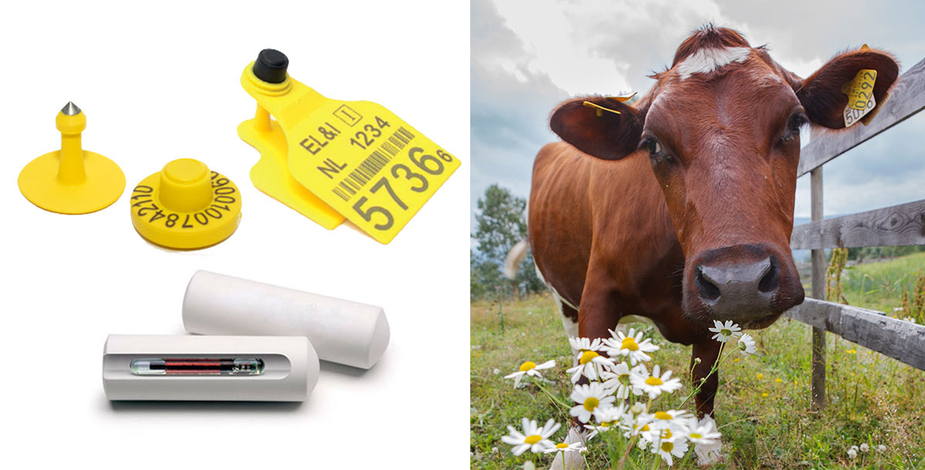
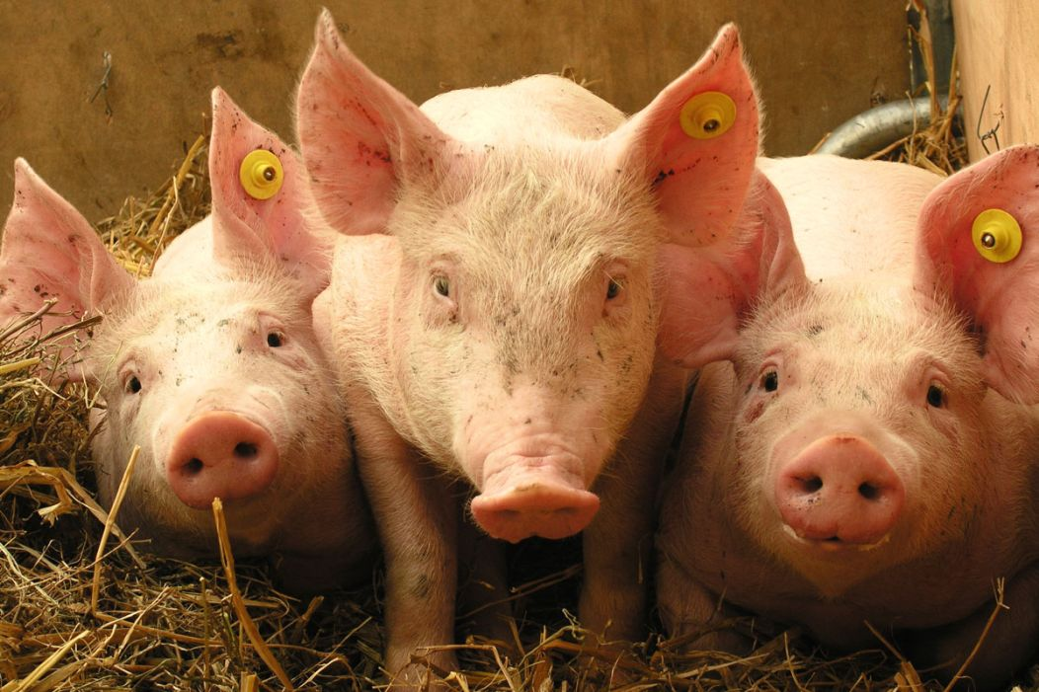
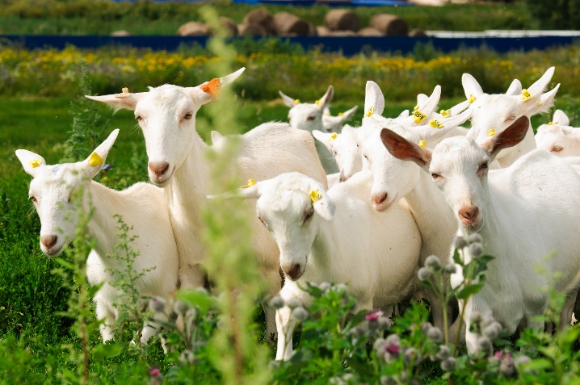
ГКУ ПК «Центр развития агробизнеса»
Спасибо за внимание!
https://agro.permkrai.ru/
https://agroperm-ck.ru/
https://t.me/agrobusinessPERM
+7 (342) 258-19-02

